Slide 2
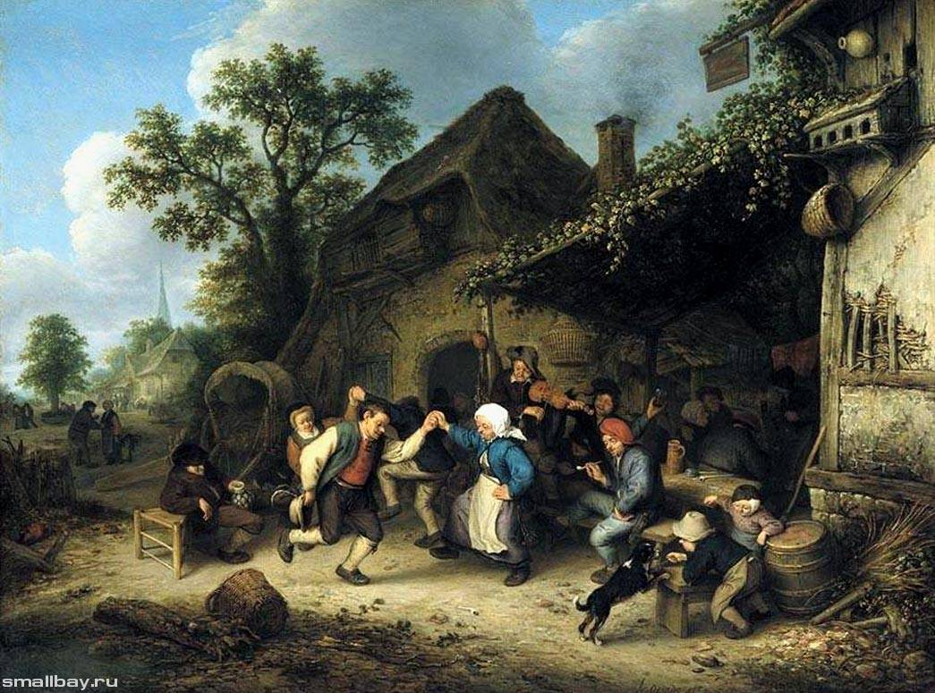
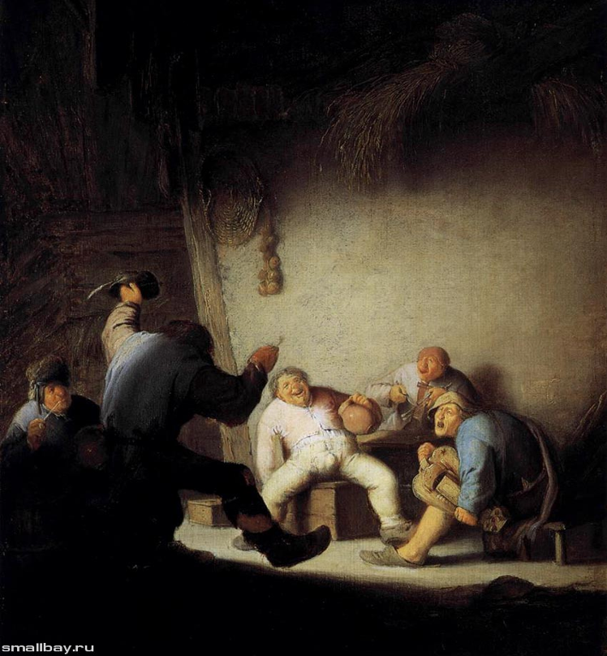
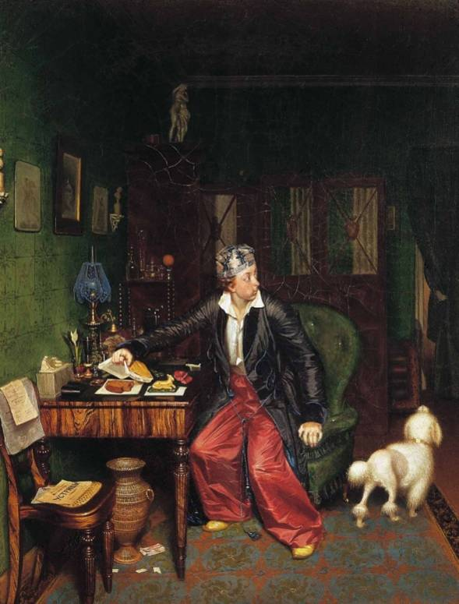
Бытовой жанр, один из жанров изобразительного искусства, посвященный повседневной частной и общественной жизни (обычно современной художнику). Ведущую роль в Бытовой жанр играет бытовая (жанровая) живопись; жанровые темы распространены также в графике и в скульптуре, преимущественно небольших размеров.
В процессе развития Бытовой жанр определились присущие ему возможности — от достоверной фиксации увиденных в жизни взаимоотношений и поведения людей в быту до глубокого раскрытия внутреннего смысла и общественно-исторического содержания явлений повседневной жизни.

Slide 3
Бытовой жанр в России.
В семидесятых годах XIX века возникло новое, не зависящее от Академии художеств, творческое объединение – Товарищество передвижных художественных выставок. Организация передвижников превратилась очень скоро в крупнейший центр художественной жизни России, в оплот нового реалистического направления в живописи, а императорская Академия художеств, хотя и оставалась официальным руководящим органом в области искусства, все более утрачивала авторитет и эту роль основного центра.

Slide 4
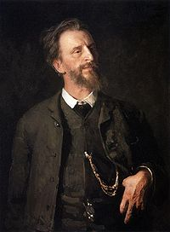
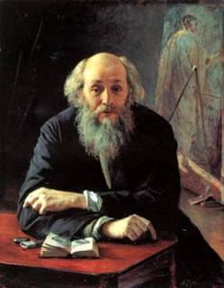
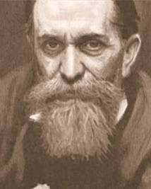
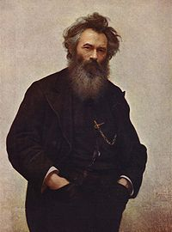
Созданное по инициативе Г.Г. Мясоедова, Н.Н. Ге, В.Г. Перова, Товарищество включило в свой состав передовые силы русской демократической художественной культуры. Идейным и организационным руководителем передвижников долгие годы был И.Н. Крамской.

Slide 5
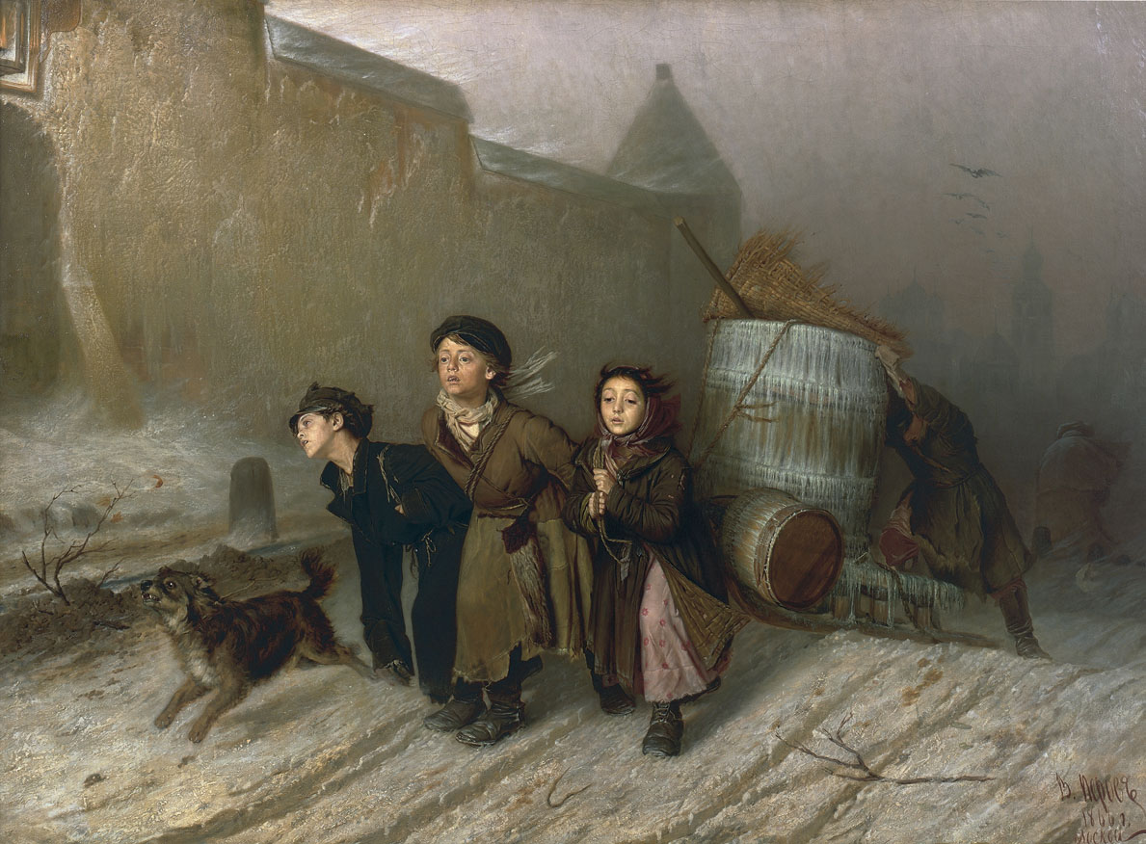
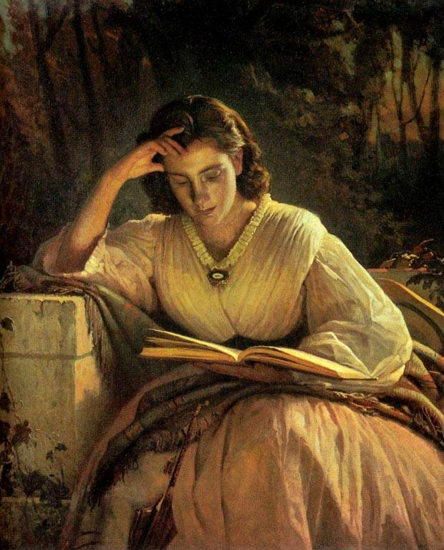
В своем творчестве передвижники, на основе реалистического метода, глубоко и всесторонне отображали современную им жизнь трудового народа России. Бытовой жанр являлся ведущим в их творчестве.
Важное место занимало у них и искусство портрета, замечательное содержательностью социально-психологических характеристик. Многие произведения передвижников посвящены русской истории, в которой их внимание особенно привлекали полные драматизма народные движения. Эти произведения были отмечены глубиной исторического познания прошлого.
В пейзажных работах передвижники обращались к простым, обычным мотивам родной природы, создавая картины, проникнутые патриотическим чувством, большим общественным содержанием. Значительное число произведений передвижников воспроизводило образы народного творчества и литературы. Правдиво изображая события и сцены из жизни, они в своих работах выносили приговор окружающей действительности, обличали жестокое угнетение народа. Вместе с тем передвижники показали героическую борьбу народа за социальное и национальное освобождение, мудрость, красоту, силу человека труда, многообразие и поэтическое обаяние родной природы.

Slide 6
Бытовой жанр в России.
Своим творчеством передвижники активно участвовали в широком общедемократическом движении эпохи, в борьбе прогрессивных общественных сил против самодержавия и пережитков крепостничества в царской России. Именно поэтому передвижников поддерживала передовая часть общества.
На протяжении 70-80-х годов 19-го века творчество передвижников углублялось и совершенствовалось. Их организация крепла, приобретала все больший авторитет и популярность у широкой публики.

Slide 7
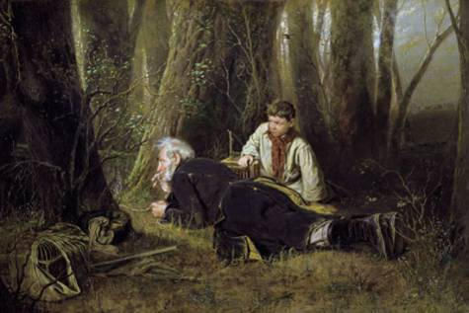
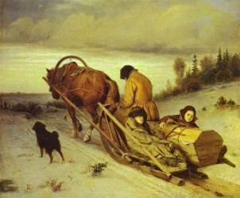
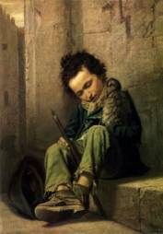
С самого начала самостоятельной творческой деятельности Перов стал на путь социальной сатиры, получившей в его искусстве широкое развитие.
В живопись Перов вступает как жанрист. Он использовал в своих ранних работах достижения своего предшественника, основоположника критического реализма в живописи — П. А. Федотова, произведения которого впервые объясняют социальный смысл изображаемых явлений, Федотов был предшественником Перова и в своих воззрениях на задачи искусства.
Перов поставил в своем творчестве новую, актуальнейшую проблему своего времени, связанную с положением крестьян. Этой проблемы ни Федотов, ни другой предшественник Перова — Венецианов не касались.

Slide 8
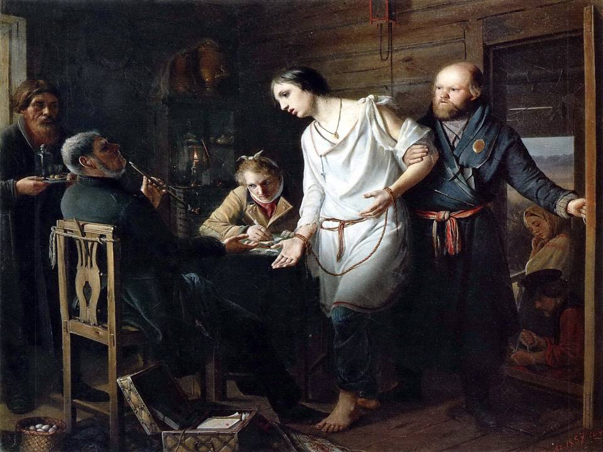
В самой ранней из известных нам картин «Приезд станового на следствие» (1857) Перов обличает взяточничество и самоуправство сельских властей. Необычайно ярко дан тип станового, по выражению Стасова, «старого выжиги из военных, грубого и бездушного, возросшего среди водки и побоев, безжалостного давителя и взяточника, смотрящего на крестьян, как на скот». Типичны старшина и староста, знающие чем задобрить начальство, а потому поставившие около стула станового корзину яиц. Особенно метко охарактеризован «молодой, но уже пройдоха» писарь; его лицо выделяется живостью и выразительностью.
Для полноты раскрытия смысла картины художник ввел дополнительные фигуры: молодой женщины, стоящей пригорюнившись у двери, и десятского, приготовившего розги для расправы с молодым крестьянином. К сожалению, тип обвиняемого не удался Перову.
Несмотря на ряд недочетов, картина Перова имела успех. За нее он получил в 1858 году от Академии первую серебряную медаль. Вторую серебряную медаль Перов получил в 1856 году за «Головку мальчика», написанную с младшего брата.

Slide 9
Исторические темы в картинах Перова.
Исторические темы интересовали Перова издавна. Известно, что еще в Училище живописи и ваяния он делал эскизы к «Степану Разину». Теперь же, много лет спустя, подойдя к созданию исторической картины зрелым мастером, Перов поставил очень сложную задачу — написать триптих, в котором предполагал развернуть историю Пугачевского восстания. В первой картине триптиха он хотел вскрыть причины восстания, во второй — изобразить самое восстание и в третьей — передать расправу с помещиками. Но из всего триптиха ему удалось написать только третью картину — «Суд Пугачева».

Slide 10
Исторические темы в картинах Перова.
Большая многофигурная картина «Никита Пустосвят» (1881) свидетельствует об огромном труде художника в области исторической живописи. Но, взявшись за сюжет из движения раскольников на рубеже XVII—XVIII столетий, объединившего различные оппозиционные группы, Перов также не смог дать удовлетворительного решения поставленной им задачи, хотя, может быть, подошел и несколько ближе к воплощению своего замысла.
И все же, несмотря на неудачи, Перов единственный из всей плеяды современных ему живописцев правильно понимал проблему исторической живописи. Он стремился показать народ как движущую силу истории. Перову это не удалось, но он наметил пути к решению этой задачи — и в этом его большая заслуга.

Slide 11
Значение Перова в истории русской живописи огромно. Он одним из первых среди художников выступил против вопиющего бесправия и угнетения, в котором находилось русское крестьянство в пореформенной России.
Раскрывая язвы социального строя царской России, Перов беспощадно клеймил все, что угнетало народ и унижало его человеческое достоинство. Обогатив почти все жанры живописи, он наметил пути их дальнейшего развития. Своей глубокой идейной целеустремленностью Перов являет пример патриотического служения своей родине, своему народу. Его искусство волнует современного советского зрителя глубиной мысли и высоким мастерством.

Slide 12
Творческая работа все время сочеталась у живописца с активной общественной деятельностью. Именно ему принадлежит инициатива создания организации художников нового типа - Товарищества передвижных художественных выставок. Идея о такой организации зародилась у Мясоедова еще в 1867 г., когда он находился за границей и имел возможность наблюдать деятельность европейских художников по организации передвижных выставок, проводившихся в основном с коммерческой целью.

Slide 13
29 ноября 1871 г. в Петербурге открылась I передвижная художественная выставка, показанная затем в Москве, Киеве и Харькове. Мясоедов представил на эту выставку картину "Дедушка русского флота. (Ботик Петра I)" (1871), в которой решение исторической темы дано в бытовом плане.

Slide 14
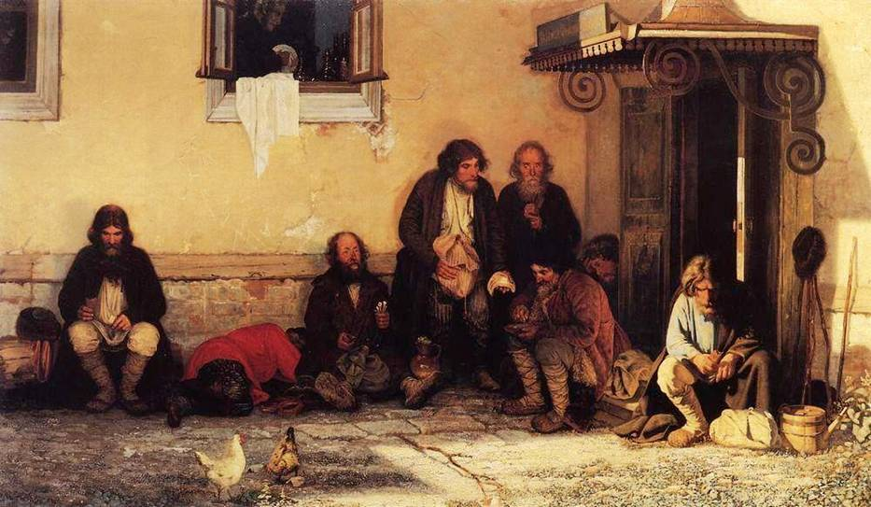
Творчество Мясоедова.
В марте 1872 г. открылась II передвижная выставка, на которой экспонировалось самое значительное полотно Мясоедова - "Земство обедает" (1872). Тихий провинциальный городок. Солнечный полдень. У подъезда земской управы группа крестьян. Один из них, примостившись на каменных плитах и подложив под голову котомку, дремлет. Другие неторопливо едят: хлеб с солью да лук - вот их обед. А рядом, в доме, только что отобедали господа: через открытое окно виден лакей, старательно перемывающий посуду, тут же - множество бутылок и графинов. Налицо критический сюжет - сопоставление земцев-господ и земцев-крестьян, контраст богатства и бедности. Но не это стало для художника главным в картине. Он сосредоточил все внимание на самих крестьянах. В них художник разглядел и запечатлел разнообразие характеров, особое благообразие, внутреннюю собранность, своеобразную красоту.

Slide 15
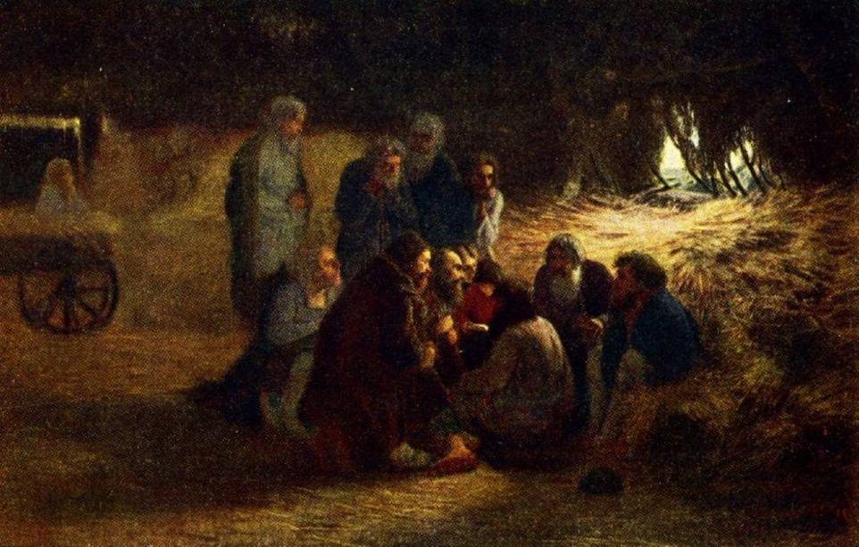
Творчество Мясоедова.
В другом фундаментальном полотне Мясоедова - "Чтение манифеста 19 февраля 1861 года" (1873) - раскрывается иной аспект той же темы - судьба крестьянства, обманутого в своих ожиданиях.

Slide 16
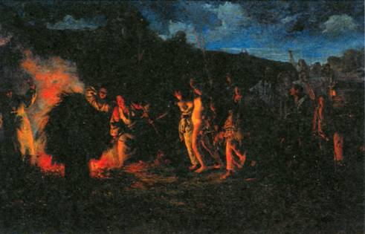
Творчество Мясоедова.
Изучение жизни русского крестьянства приводит Мясоедова к сюжетам, повествующим о древних поверьях и обычаях, их роли в жизни народа. Так, в картине "Опахивание" (1876) показано старинное ритуальное действо: крестьяне опахивают деревню от злых духов, впрягая в плуг обнаженных девушек.

Slide 17
Творчество Мясоедова.
1878-80 гг. Мясоедов работает над двумя вариантами "Засухи", где представлен молебен в поле. Параллельно идут поиски в области исторической тематики: художник пишет картину "Самосжигатели" (1882-84), сюжет которой стоит в очень тесной связи с предыдущими жанровыми картинами.

Slide 18
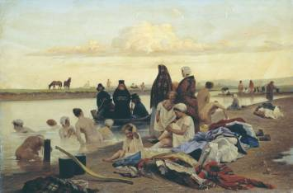
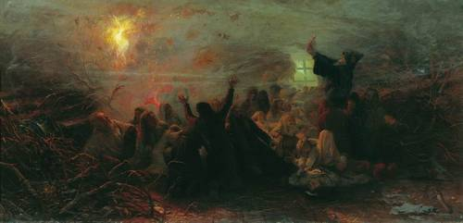

Slide 19
Творчество Мясоедова.
К началу 1880-х гг. в творчестве Мясоедова намечается новый этап. В пейзаже "Дорога во ржи" (1881) поражает простота и выразительность мотива: удаляющаяся к горизонту фигура одинокого странника среди бескрайнего ржаного поля. Художник как бы открывает возможность более обобщенного, монументального решения жанровой картины, что в полной мере проявилось в "Косцах" (1887). Автор воспевает здесь радостную сторону бытия, передает красоту крестьянского труда, его мерный, слаженный, почти музыкальный ритм. Уже сами размеры холста (159х275 см) свидетельствуют о значимости для художника темы картины. Вместе с тем решение ее не лишено определенных противоречий. Полностью отказавшись от критического начала, художник отказался тем самым от основного принципа художественной системы 1870-х гг.

Slide 20
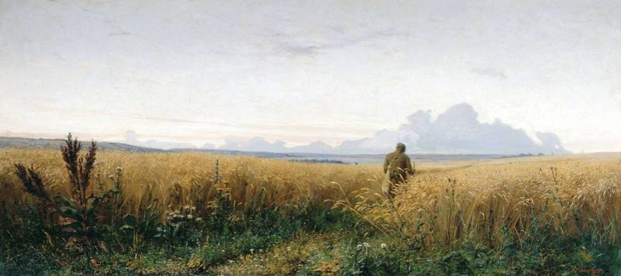
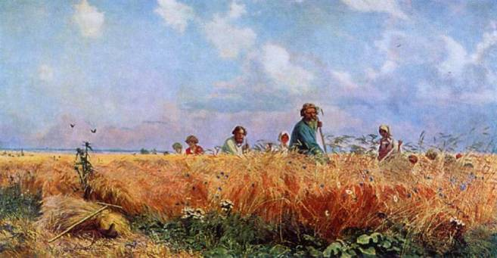

Slide 21
Не освоив нового образного языка и не будучи подготовленным к восприятию художественных идей нового поколения живописцев, Мясоедов оказался в числе тех представителей Товарищества передвижных художественных выставок, которые на рубеже 1880-х и 1890-х гг. не пожелали допустить в свои ряды молодых художников. Последние годы жизни художника не внесли ничего существенного в его творчество.

